Slide 1
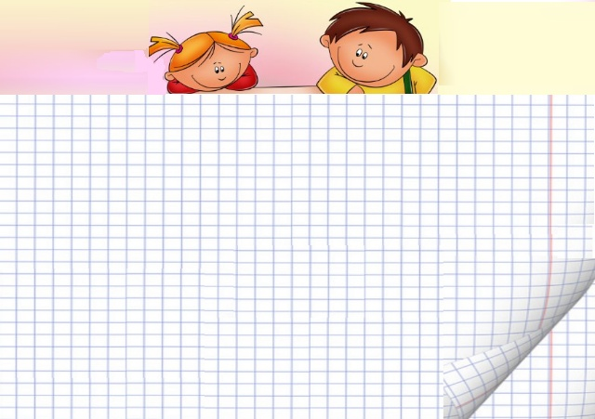
Муниципальное казенное общеобразовательное учреждение Лицей №9 города Слободского Кировской области
Комплексная интегрированная работа
в 1 классе
(система Л. В. Занкова)
Шешукова Лариса Александровна, учитель начальных классов
Слободской, 2014

Slide 2
Одной из задач системы начального образования является создание прочного фундамента для последующего обучения: освоение младшими школьниками системы опорных знаний и умений и их успешное включение в учебную деятельность, становление учебной самостоятельности.
Успешность решения указанной задачи во многом зависит от того, как устроена система оценки образовательных достижений: насколько она поддерживает и стимулирует учащихся; насколько точную обратную связь она обеспечивает; насколько включает учащихся в самостоятельную оценочную деятельность.
Такой формой оценки служит итоговая комплексная работа, которая проводится в конце учебного года. Предложенная работа ориентирована на учащихся первого класса.
Актуальность темы

Slide 3
Оглавление
1. Текст для учащихся.
2. Задания по русскому языку и литературному чтению.
3. Задания по математике.
4. Задания по окружающему миру.
5. Общие рекомендации по проведению и оцениванию комплексной работы.
6. Интерпретация результатов.
7. Информационные источники.

Slide 4
Текст для учащихся
Дорогой первоклассник! Тебе предстоит выполнить важную и интересную работу.
Внимательно читай каждое задание.
Надеемся, у тебя всё получится! Желаем тебе успехов!
Друг или враг Зимой холодно. Надеваем тёплую рубашку, свитер, шубу. Мороз за нос щиплет и пальцы леденит.
Значит, мороз – враг? Зимой и машину трудно завести, и пароходы вмёрзли в лёд.
А если бы не было мороза? Не кататься тогда на санках, и в снежки не играть, и на лыжах не бегать! Без холода и мороженого не попробовать. Значит, мороз – друг?
Прежде люди только прятались от холода, а потом научились дружить с холодом и заставили его работать на себя. Вот и не скажешь сразу: друг или враг холод. (84 слова)

Slide 5
Русский язык и литературное чтение
1. Начни читать текст тихо, вполголоса или «про себя». По сигналу учителя остановись и отметь место, где остановился, карандашом. Дочитай текст до конца.
2. Определи жанр этого произведения. Отметь √ подходящий ответ.
Сказка.
Рассказ.
Стихотворение.
3. Найди в тексте предложение, состоящее из трёх слов. Выпиши его.
______________________________________________________________________
Проверь себя. Если нужно, исправь.
Раздели слова на слоги (если это можно сделать) вертикальной чертой, поставь ударение.

Slide 6
Русский язык и литературное чтение
*Отметь √ подходящий ответ.
Если в предложении спрашивается о ком – то или о чём – то, такое предложение называется:
побудительным;
вопросительным;
повествовательным.
4. *Найди и подчеркни в тексте восклицательное предложение. Пользуйся линейкой и простым карандашом.
5. Выпиши из текста выделенные слова. Подчеркни в записанных словах карандашом буквы гласных звуков. Определи количество букв и звуков в каждом слове.
____________________ _ букв, _ звуков
____________________ _ букв, _ звуков
____________________ _ букв, _ звуков

Slide 7
Русский язык и литературное чтение
6. *Какое слово в тексте близко по значению слову «мороз»? Запиши. _____________
Какое слово в тексте противоположно по значению слову «друг»? Запиши. ______________
7. *Соедини линией слова из левого столбика со словами из правого. Пользуйся линейкой и простым карандашом.
друг леденит
лёд мороженое
мороз холодно
холод дружить
8. *А как считаешь ты, мороз – друг или враг? Почему? Запиши ответ. Постарайся выразить свою мысль кратко и точно. ____________________________________________________________________________________________________________________________________

Slide 8
Русский язык и литературное чтение
9. Внимательно прочитай слова.
Рубашка, машина, лыжи, мороженое, свитер, шуба, санки, снежки, пароходы.
Распредели эти слова в 3 группы, запиши в таблицу.
Какое слово не относится ни к одной группе?
Подчеркни его простым карандашом.
Одежда | Транспорт | Зимние развлечения

Slide 9
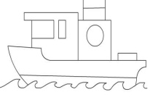
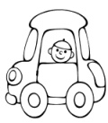
Математика
10. Сосчитай и запиши, сколько предметов каждого вида изображено на рисунке. Сравни записанные числа.
машин пароходов
*Составь выражение и найди его значение.
На сколько пароходов меньше, чем машин? ______________________
На сколько машин больше, чем пароходов? ______________________

Slide 10
Математика
11. *Внимательно прочитай условие.
«За день в магазине продали 5 санок и 4 пары лыж».
Какой вопрос можно поставить к этому условию? Отметь √ подходящий ответ.
Сколько всего санок продали за день в магазине?
Сколько всего лыж продали за день в магазине?
Сколько всего санок и лыж продали за день в магазине?
Запиши решение к получившейся задаче.
________________________________________

Slide 11
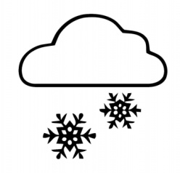
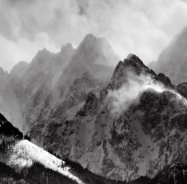
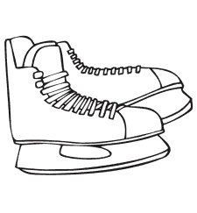
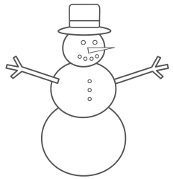
Окружающий мир
12. О каком времени года говорится в тексте? Отметь √ подходящий ответ:
о весне;
о лете;
об осени;
о зиме.
В какую группу можно отнести каждый нарисованный объект? Соедини линией.
объекты природы
предметы, сделанные человеком

Slide 12
Общие рекомендации по проведению и оцениванию комплексной работы.
Представленная система заданий ориентирована на проверку освоения предметных знаний, на оценку способности школьников решать учебно -познавательные и учебно - практические задачи на основе сформированных предметных знаний и умений, а также универсальных учебных действий, т.е. носит метапредметный характер.
Учитель оценивает выполнение каждого задания итоговой работы в баллах, ориентируясь на критерии оценивания.

Slide 13
За выполнение заданий с выбором одного правильного ответа ученик получает 1 балл. Если выбрано более одного ответа, включая и правильный, то задание считается выполненным неверно (0 баллов). Если ответ отсутствует, независимо от типа заданий, также ставится 0 баллов.
Оценка выполнения заданий со свободным развернутым ответом ведется с соблюдением следующих общих правил: если наряду с верным ответом дан и неверный ответ, то задание считается выполненным неверно; если наряду с верным ответом дополнительно приведен ответ, не соответствующий поставленной задаче, задание считается выполненным частично.

Slide 14
Вывод по результатам выполнения комплексной работы делается с учетом полученного балла за ее выполнение.
Выполнение учащимся работы в целом оценивается суммарным баллом, полученным учащимся за выполнение заданий двух отдельных частей (базового и повышенного уровня) и всей работы. Результаты выполнения комплексной работы представляются для каждого ученика как процент от максимального балла за выполнение заданий двух отдельных частей и всей работы.
Достижение базового уровня («Обучающийся научится») – правильное выполнение 50 - 65% заданий базового уровня (без *).
Достижение повышенного уровня («Обучающийся получит возможность научиться») – правильное выполнение 65% базового уровня и не менее 50% заданий повышенного уровня (*).

Slide 15
Интерпретация результатов
базовый/
повышен-
ный уровень
предмет
раздел программы
планируемые результаты обучения
критерии оценивания
примечания

Slide 16
Информационные источники
1. Контрольные и проверочные работы. 2 – е полугодие. Система Л.В.Занкова/Сост. С. Г. Яковлева. – 4-е изд., перераб. и доп. – Самара: Издательство «Учебная литература»: Издательский дом «Федоров», 2012. – 128 с.
2. Логинова О. Б. Мои достижения. Итоговые комплексные работы. 1 класс / О. Б. Логинова, С. Г. Яковлева; под ред. О. Б. Логиновой —3 – е изд. — М.: Просвещение, 2011.— 80 с.
3. Официальный сайт государственной системы развивающего обучения Л. В. Занкова http://www.zankov.ru/
4. Оценка достижения планируемых результатов в начальной школе. Система заданий. В 3 ч. Ч. 1 / [М. Ю. Демидова, С. В. Иванов, О. А. Карабанова и др.]; под ред. Г. С. Ковалевой, О. Б. Логиновой. — 3 – е изд. — М.: Просвещение, 2011. — 215 с.
5. Программы начального общего образования. Система Л. В. Занкова/Сост. Н. В. Нечаева, С. В. Бухалова. – Самара: Издательский дом «Федоров», 2011. – 224 с.
6. Яндекс. Картинки http://images.yandex.ru/

